Slide 1

Universidade do Minho
Mestrado em Engenharia Informática
TePeCe – Plataforma de Exercicios
Engenharia Web
Grupo 4
Rui Silva – A54712
Pedro Vale – PG19806
Telma Correia – PG25263
Braga, 14 de Julho de 2014

Slide 2
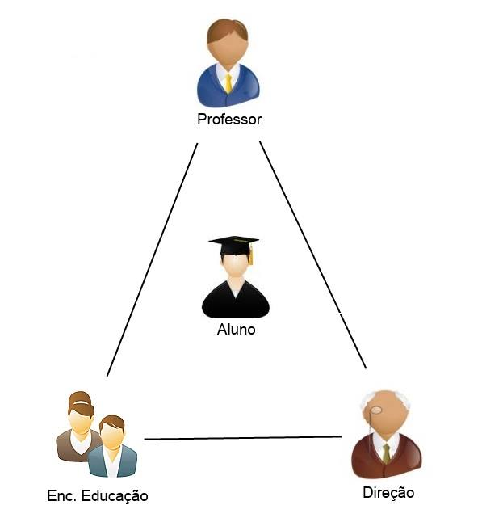
Contexto
1
Em volta de cada aluno existem três
entidades cruciais à sua educação:
Professores;
Encarregados de educação;
Diretores escolares;
A coordenação destas três entidades no processo de controlo dos alunos permite um melhor processo de aprendizagem

Slide 3
Proposta
2
Propomos uma plataforma web que permite:
Publicar, resolver e avaliar exercicios;
Monitorizar progresso de alunos;
Gerar estatisticas referentes a:
Alunos;
Turmas;
Geral;
Contacto entre as professores, diretores e encarregados;

Slide 4
Utilizadores
3
Quatro tipos de utilizadores, cada um com um conjunto de funcionalidades a que têm acesso:
Alunos
Resolver exercicios
Consultar exercicios resolvidos
Professores
Criar, apagar ou alterar exercicios
Consultar exercicios resolvidos
Atribuir notas a exercicios
Consulta de estatisticas de alunos ou turmas
Contacto com outros utilizadores (excepto alunos)
Consulta de dados de utilizadores

Slide 5
Utilizadores
3
Encarregados
Consulta de dados referentes a encarregandos
Consultar exercicios resolvidos
Contacto com outros utilizadores (excepto alunos)
Consulta de estatisticas de alunos
Diretores
Criar, apagar ou alterar todo o tipo de dados (excepto exercicios)
Criação e gestão de utilizadores
Consulta de estatisticas de alunos, turmas ou gerais
Contacto com outros utilizadores (excepto alunos)

Slide 6
Plataformas Desenvolvidas
4
Foram desenvolvidas duas plataformas, sendo estas:
Uma primeira através de WebML com recurso ao WebRatio;
Uma segunda com recurso a Ruby On Rails.

Slide 7
Universidade do Minho
Mestrado em Engenharia Informática
TePeCe – Plataforma de Exercicios
Engenharia Web
Grupo 4
Rui Silva – A54712
Pedro Vale – PG19806
Telma Correia – PG25263
Braga, 14 de Julho de 2014

